Slide 1
II Encuentro de Programa EUROsociAL+
“Confianza y cohesión social”
Reformas de los Sistemas de Pensiones a debate: En que se está avanzando?
Secretaría de Seguridad Social
Cartagena de Indias, Colombia
9 - 12 julio 2019

Slide 2
Diagnóstico del Sistema Previsional Argentino
Argentina desde hace mas de 25 años ha llevado a cabo importantes reformas, pero aun no se ha logrado un régimen que perdure y que pueda enfrentar los desafíos de la sustentabilidad y suficiencia, manteniendo los actuales niveles alcanzados de cobertura.
En el año 2016, se estableció la necesidad de establecer un nuevo régimen previsional el que deberá ser universal, integral, solidario, público, sustentable y de reparto.

Slide 3
Dilemas del régimen previsional
Informalidad laboral
Fragmentación de regímenes
Suficiencia y
Sustentabilidad
Cobertura
Tendencias demográficas

Slide 4
Principales problemas
Persistencia de elevada informalidad económica y laboral (debilitade las fuentes contributivas de financiamiento)
Dificultades para proporcionar niveles adecuados de cobertura a través del régimen contributivo (informalidad, desempleo e inactividad)
Escasa transparencia de las fuentes de financiamiento en lo que respecta a los beneficios contributivos y no contributivos
Fragmentación. Persistencia de problemas de coordinación y articulación entre regímenes
Elevada litigiosidad en el régimen previsional que genera distorsiones y que afectan negativamente la sustentabilidad y equidad de los regímenes de pensiones

Slide 5
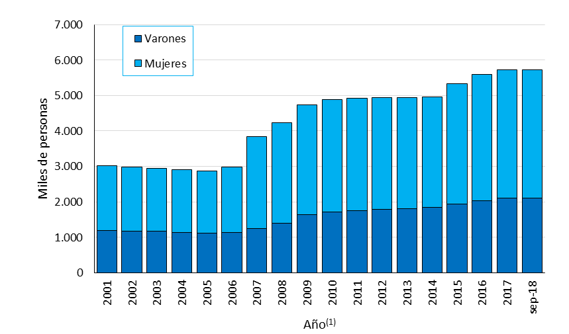
Cobertura Previsional
Beneficiarios del Sistema Integrado Previsional Argentino Según Sexo. 2001 - 2018
Para septiembre de 2018, el sistema previsional alcanzó a 5.729.832 beneficiarios, lo que representa un nivel de cobertura del 98%.
La elevada cobertura se debe principalmente al otorgamiento de prestaciones a partir de dos moratorias previsionales (2004/2005 y 2014/2015).
Fuente: Boletín Estadístico de la Seguridad Social, Secretaría de Seguridad Social (MTEySS)
  Para septiembre de 2018, del total de beneficios otorgados por el SIPA más del 52% fueron obtenidos a través de moratorias previsionales.
Sin embargo, las moratorias previsionales exhiben limitaciones para extender la cobertura en forma regular y permanente.

Slide 6
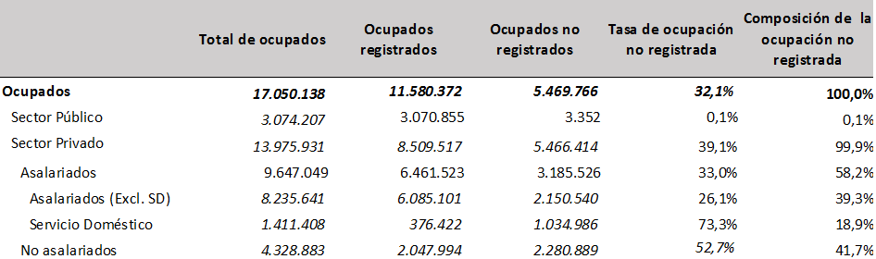
Elevada informalidad laboral
Estimación del empleo no registrado. Total del país, 2015
Fuente: Secretaría de Seguridad Social, en base a SIPA, EPH y CENSO (INDEC)

Slide 7
Impacto de la informalidad en la cobertura previsional contributiva
Distribución de las altas jubilatorias (excluye regímenes especiales) según años de aporte al SIPA por sexo. Generación varones 1949 y mujeres 1954 con altas en SIPA en 2014/5. Período 1994-2014.
Mujeres
Varones
Dificultades para satisfacer el requisito de 30 años de aporte y asegurar el acceso a las prestaciones contributivas (ordinarias).

Slide 8
Fragmentación de regímenes
Régimen general (50%)
  Relación de dependencia (47 %)
  Autónomos (3 %)
Régimen Simplificado para Pequeños Contribuyentes (13%)
Régimen Especial de Casas Particulares (3%)
Regímenes Especiales (5%)
Regímenes Diferenciales (6%)
43 Regímenes de empleados públicos provinciales y municipales
80 Cajas Previsionales para Profesionales
Regímenes de retiro de fuerzas de seguridad (2%)
Cajas de Complementación Previsional
Sistema Integrado Previsional Argentino (SIPA)
Sistemas Provinciales (21%)

Slide 9
Medidas implementadas
2016 - 2019

Slide 10
Principales medidas de la política previsional
Cobertura prestacional
Pensión Universal para el Adulto Mayor (PUAM)
Suficiencia de las prestaciones
Haberes Mínimos Garantizados
Programa Nacional de Reparación Histórica para Jubilados y Pensionados
Sustentabilidad
Índice de Movilidad Jubilatoria
Opción de permanencia en actividad hasta los 70 años de edad
Regímenes Diferenciales
Sumas no remunerativas
Consensos sociales
Comisión para el Fortalecimiento del Sistema de Seguridad Social
Consejo de Sustentabilidad Previsional

Slide 11
Medidas a implementar

Slide 12
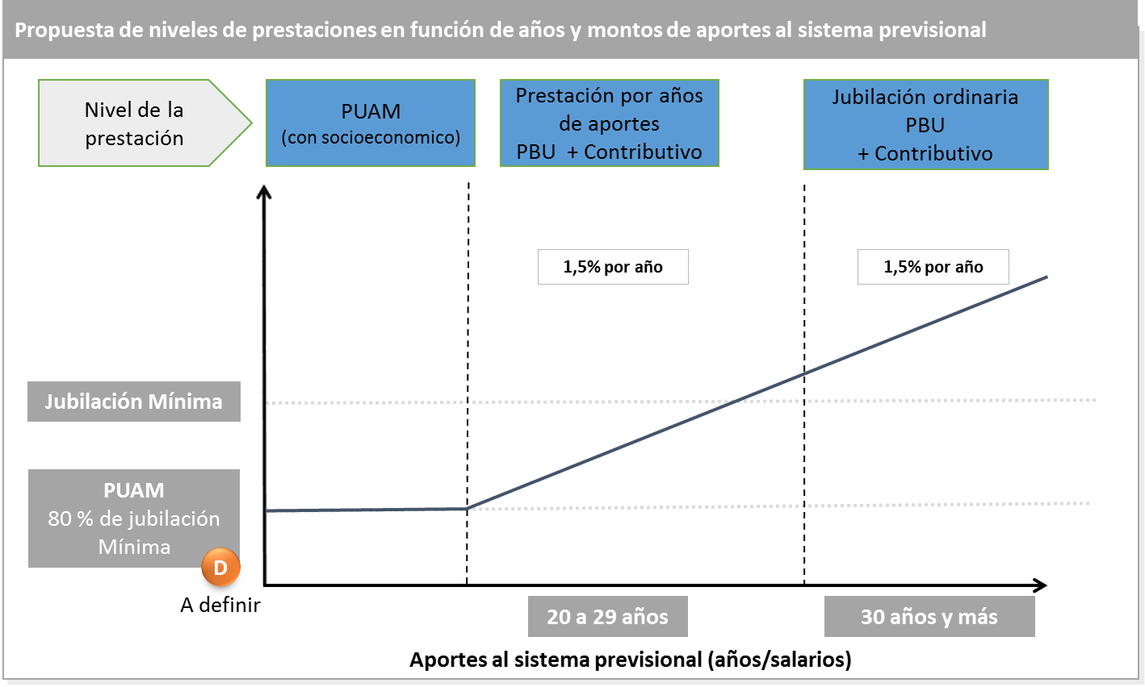
Prestación proporcional por años de aporte
Dada la dificultad de cumplir con el requisito de 30 años de aportes al momento de alcanzar la edad jubilatoria, se pretende crear una prestación proporcional de carácter contributivo que reconozca, a partir de un determinado mínimo, los años efectivamente aportados durante la edad activa.

Slide 13
Seguridad Social con perspectiva de género
Las mujeres presentan en mayor medida una inserción laboral precaria, informal y con salarios más bajos respecto de los varones, redundando en una menor protección de la seguridad social para las mujeres.
En la actualidad se encuentran en debate las siguientes propuestas:
Reconocimiento de años de aporte por hijos para las mujeres
Introducir la cotización al sistema de seguridad social sobre el monto de la asignación por maternidad, en el periodo de licencia, facilitando el acceso a una prestación previsional y a la cobertura de salud.
  Equiparación e incremento de la edad jubilatoria entre varones y mujeres.

Slide 14
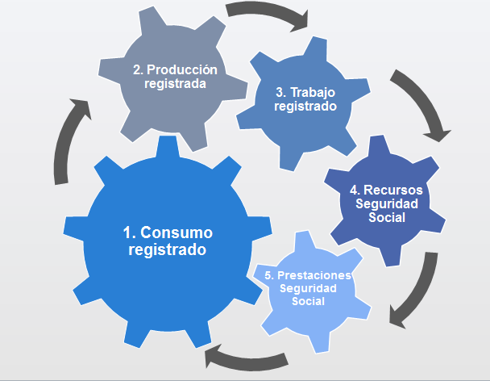
El rol dinamizador de la formalización de la actividad económica en el fortalecimiento de la Sustentabilidad de la Seguridad Social
La informalidad laboral es consecuencia de la informalidad económica
La registración del consumo induce a la formalización productiva, y ésta a la registración del trabajo. A partir de esta dinámica, se incrementan los recursos de la Seguridad Social.

Slide 15
Base Reguladora y régimen para los trabajadores independientes
Se pretende incrementar la cantidad de periodos que se tiene en cuenta para el calculo del haber que en la actualidad son los últimos 10 años.
Modificar el esquema de cotizaciones de los trabajadores independientes.

Slide 16
Homogeneización hacia Régimen General
Una de las principales problemáticas del sistema previsional se vincula a las inequidades existentes entre regímenes, en particular, los Regímenes Especiales, que otorgan prestaciones significativamente más elevadas sin financiamiento adecuado. Por este motivo, el Régimen General debe asistirlos financieramente.
Con el objeto de alcanzar un régimen equitativo y financieramente sustentable, se encuentra en evaluación el acercamiento de los parámetros y criterios de los Regímenes Especiales a los del Régimen General.

Slide 17
Acceso a la información - Portal de la Seguridad Social
La fragmentación institucional de la Seguridad Social impacta en el acceso y calidad de la información.
Los datos e información de Seguridad Social se presentan al ciudadano de manera fragmentada, dificultando la comprensión integral del sistema y la gestión de trámites, en particular, cuando involucran diversos regímenes.
Por otra parte, el desconocimiento del funcionamiento del sistema y de las reglas previsionales (requisitos para acceder al beneficio, forma de calculo del haber, entre otras) genera incertidumbre y afecta las expectativas sobre las prestaciones, atentando contra la confianza y transparencia del sistema.
Por ello, se está avanzando en la implementación una plataforma web que permita consolidar los datos provenientes de los diversos regímenes, poniendo a disposición de los ciudadanos información personalizada de su relación con la seguridad social a través de una plataforma digital de servicios online que asegure los criterios de accesibilidad y usabilidad.

